Slide 1

Методическая мастерская
«Формирование функциональной грамотности на уроках истории и обществознания»
Выполнила Зарипова Л.Ф.,
учитель истории и обществознания
МАОУ СОШ №7 р.п. Приютово

Slide 2
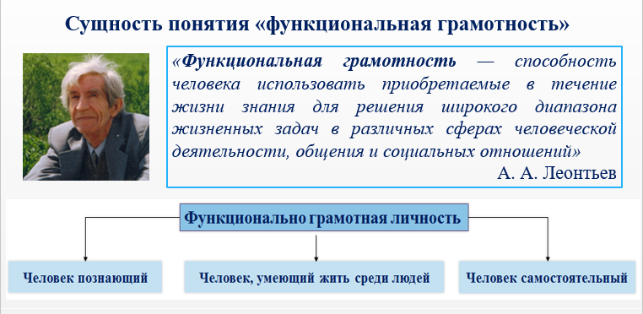

Функциональная грамотность – это способность применять приобретённые знания, умения и навыки для решения жизненных задач в различных сферах.

Slide 3

Основные направления формирования
функциональной грамотности
Креативное мышление
Математическая
грамотность
Финансовая грамотность
Глобальные компетенции
Читательская
грамотность
Естественнонаучная грамотность

Slide 4

Общая грамотность
Функции уроков истории и обществознания
для успешного формирования функциональной грамотности
Коммуникативная
Информационная
Социальная (бытовая) грамотность
Общественно
политическая грамотность

Slide 5
Компьютерная грамотность: искать информацию в сети Интернет; пользоваться электронной почтой; создавать и распечатывать тексты; работать с электронными таблицами; использовать графические редакторы.
Информационная: находить и отбирать необходимую информацию из книг, справочников, энциклопедий и др. печатных текстов; читать чертежи, схемы, графики; использовать информацию из СМИ; пользоваться алфавитным и систематическим каталогом библиотеки; анализировать числовую информацию.
Коммуникативная: работать в группе, команде; расположить к себе других людей; не поддаваться колебаниям своего настроения, приспосабливаться к новым, непривычным требованиям и условиям, организовать работу группы.
Грамотность при решении бытовых проблем: использовать различные технические бытовые устройства, пользуясь инструкциями; ориентироваться в незнакомом городе, пользуясь справочником, картой, выбирать продукты, товары и услуги (в магазинах, в разных сервисных службах); планировать денежные расходы, исходя из бюджета семьи (для развития такой компетенции у нас сейчас есть замечательный курс – ФИНАНСОВАЯ ГРАМОТНОСТЬ).
Правовая и общественно – политическая грамотность: отстаивать свои права и интересы; объяснять различия в функциях и полномочиях Президента и Правительства; объяснять различия между уголовным, административным и дисциплинарным нарушением; анализировать и сравнивать предвыборные программы разных кандидатов и партий

Slide 6
Средства формирования ФГ
на уроках истории и обществознания
исторические и обществоведческие диктанты и эссе
Функциональное чтение
познавательные игры, викторины, уроки-дебаты,
изучение исторических и правовых документов
пересказы (мифов, рассказов, биографий и т.п.)

Slide 7
пересказы (мифов, биографий, рассказов и т.д.) - предоставление учащемуся возможности, монологически грамотно изъясняя свои мысли, «примерить на себя» те или иные исторические сюжеты и образы, что позволяет «очеловечить» события, расширить их воспитательный диапазон, создавая тем самым соответствующую эмоциональную среду для усвоения базовых ценностей;
познавательные игры, викторины, уроки-дебаты, которые развивают навыки сотрудничества, индивидуальной работы и умение выступать с собственной точкой зрения в дискуссиях;
исторические диктанты и эссе с их последующей коррекцией со стороны учителя, что формирует письменную грамотность учащихся;
изучение исторических и правовых документов, их подробный анализ, что позволяет учащимся высказать своё собственное мнение по проблеме, опираясь на этические ценности, которые выработало человечество за всю свою историю;
чтение вариативных источников, что позволяет учащимся отказаться от однозначных и прямолинейных суждений, пристально присматриваться к текстам и авторским позициям. Таким образом, учащиеся делают этический выбор, с одной стороны примеряя на себя исторические роли, а с другой - входя в круг тех, кто эти роли оценивает.
функциональное чтение– это чтение с целью поиска информации для решения конкретной задачи или выполнения определенного задания. При функциональном чтении применяются приемы просмотрового чтения (сканирования) и аналитического чтения (выделение ключевых слов, подбор цитат, составление схем, графиков, таблиц)

Slide 8

Комплекс учебных заданий по истории и обществознанию по формированию функциональной грамотности обучающихся

Slide 9

Читательская грамотность
способность человека понимать и использовать тексты, размышлять о них и заниматься чтением для того, чтобы достигать своих целей. Ученик должен научиться находить, извлекать нужную информацию, интерпретировать и интегрировать ее, осмысливать и оценивать содержание текста, использовать полученную информацию.

Slide 10
Приёмы:
Развернутый план текста
(составить план, содержащий не менее 3 пунктов с подпунктами)
«Мозаика»
– приём работы, основанный на разделении текста для чтения. После ознакомления с определённой частью информации учащиеся обмениваются ею и восстанавливают общее содержание текста.
«От первого лица»
- после прочтения текста например, составить рассказ от имени древнегреческого купца и или строителя египетских пирамид
«Схема»
- составить на основе текста схему, например «Сословный строй в России в XV- XVI вв.» или схему генеалогического дерева Романовых периода дворцовых переворотов

Slide 11

Прием «Инсерт или условные знаки»
Цель: активный поиск информации
Проработать текст, используя определенные условные значки. Ученики читают текст, одновременно, делая пометки на полях.
Анализ исторического текста.
После прочтения текста, заполняют таблицу «Инсерт», где значки станут заголовками граф таблицы. В таблицу кратко заносят сведения из текста. Этот прием работает на стадии осмысления.
“V” – уже знал
“+” – новое
“-” – думал иначе
“?” – не понял, есть вопросы.

Slide 12
Работа с источниками
Ученики получают карточки с письменными источниками по истории Древнего Крита – поэтические и прозаические, художественные и документальные.
Цель: формирование навыков смыслового чтения. Их задача – выделить информацию, необходимую для заполнения пропущенных граф в таблице-шаблоне; подобрать подходящее содержанию таблицы заглавие.
Географическое положение
Столица царства
Имя наиболее известного правителя; сведения о нем
Причины могущества
Ремесла Крита

Slide 13

Приёмы
«Корзина»
(обучающиеся записывают все понятия, идеи, имена по данной теме).
«До-после»
Тема «Крестовые походы»:
В первом столбце «До» обучающийся описывает причины крестовых походов (Я думаю, что причины крестовых походов заключаются...), а во втором столбце «После» перечисляет все причины и делает вывод.
.

Slide 14


Прием «Синквейн»
Жанна дАрк
Отважная неординарная;
Воевала , победила сожгли,
Главнокомандующая французскими войсками в Столетней войне;
Орлеанская дева.
.
Гомер
Выдающийся, легендарный,
Писал, слагал, сочинял.
Создал «Илиаду» и «Одиссею».
Древнегреческий поэт.
Потребности
биологические, социальные;
появляются, возникают, проявляются;
Побуждают человека к деятельности;
Нужда

Slide 15

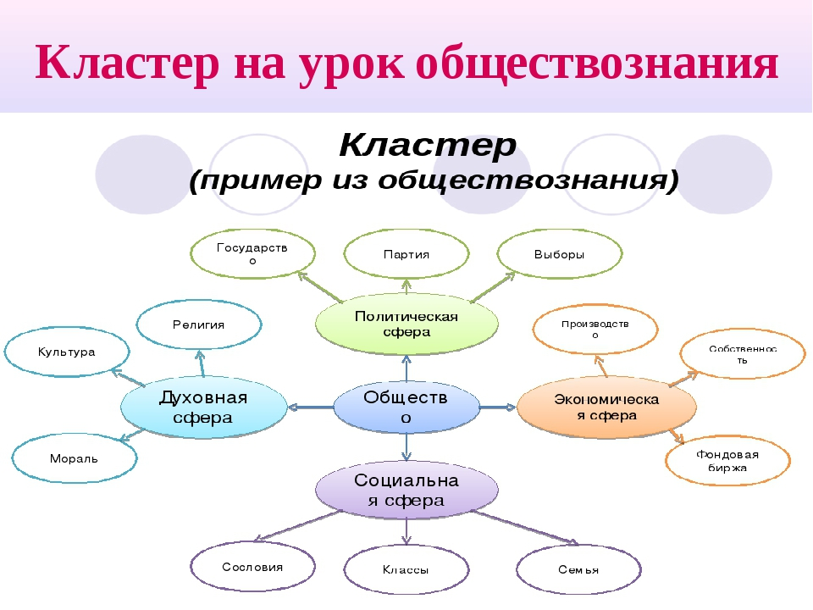
«Тонкие и толстые вопросы»
Кластер
выделение смысловых единиц текста и графическое их оформление в определенном порядке в виде грозди винограда
У
Тема «Церковный раскол».
Тонкий вопрос:
Кто был автором церковной реформы? Кто такие раскольники?
Толстый вопрос:
Какие причины церковного раскола можете назвать?
Составление по тексту учебника кроссворда, ребуса, теста

Slide 16


Прием «Верные и неверные утверждения»
Приложение: Лист с сеткой для игры в «X» и «О» и список верных и неверных утверждений.
После выполнения работы выясняют, у кого какие значки в клетках стоят. Не по всем утверждениям мнения совпадут…
На стадии рефлексии возвращаемся к утверждениям, вносим изменения в сетку ответов.
1. Значительную часть Греции покрывают равнины.
2. Греция расположена на Балканском полуострове.
3. Тёплый климат.
4. Основная масса населения занимается земледелием.
5. Мелкие пересыхающие речки.
6. Нет городов.
и далее.

Slide 17
SWOT-АНАЛИЗ
Сильные стороны
Какие преимущества у брачного договора
Какие стороны договор?
Слабые
стороны
Как быстро может быть расторгнут брачный договор?
Какая категория населения чаще всего заключает брачный договор?
Возможности
Почему люди заключают брачный договор?
Будет ли спокоен человек по поводу своего имущества в случае развода?
Угрозы
Какой пункт договора считаем важным?
Кому выгоден брачный договор?
Кто составляет брачный договор ?
Выбираем их готового списка наиболее важные факторы:
Невозможность предугадать всевозможные случаи.
Не переживать по поводу раздела имущества при разводе.
Заранее определены условия раздела имущества в случае
развода.

Slide 18
Математическая грамотность
предполагает способность использовать математику, чтобы помочь решить реальные проблемы, включает также способность понимать «язык» математики.

Slide 19
Приёмы:
1) «Заблудившаяся дата»
Тема «Внешняя политика России в XVII веке»
Распределить числа/даты событий по двум группам – отношения России с Польшей и с Турцией:
1632–1634,1676–1681, 1654–1667, 1686, 1687, 1689.
2) «Решение исторических задач»
Тема Крестьянская реформа»
«Рассчитайте выкупную сумму, которую должен заплатить крестьянин Кузнецов, если сумма оброка в год составляет 8 рублей. Определите 20% суммы, которую Кузнецов должен самостоятельно выплатить помещику единовременно. Определите 80% выкупной суммы, которую предоставляло крестьянину государство на 49 лет под 6% годовых. Какую сумму должен был выплатить крестьянин Кузнецов государству в течение 49 лет?»
3) «Историческая хронология»
Сколько лет назад проводились первые Олимпийские игры?
В каком году греки могли праздновать дату: 2500 лет, прошедших со дня победы при Марафоне(490 год до н.э.). VII.
Что было раньше и на сколько: Саламинская или Марафонская битва?
.

Slide 20
Приёмы:
«Историческая хронология»
«Екатерина I правила Российским государством с 1725 по 1727 года. Анна Иоанновна правила в 5 раз дольше, чем Екатерина Алексеевна. А Петр II правивший сразу после Екатерины I на 7 лет меньше, чем Анна Иоанновна. Между началом правления Анны Иоанновны и воцарением Екатерины II прошло 32 года.
В каком году к власти пришла Екатерина II?»
«Решение исторических задач»
«1613 году в России был избран первый царь из Династии Романовых. Спустя 380 лет в Российской Федерации будет принята Конституция.
За 5 лет до этого в стране праздновали юбилей: 1000 с момента принятия христианства на Руси».
Когда случилось принятие Христианства?
.

Slide 21
Естественнонаучная грамотность
способность использовать естественнонаучные знания для выделения в реальных ситуациях проблем, которые могут быть исследованы и решены с помощью научных методов, для получения выводов, основанных на наблюдениях и экспериментах.

Slide 22
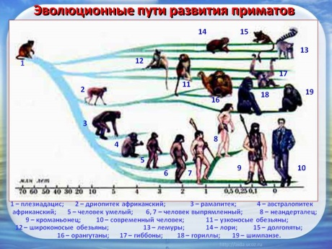
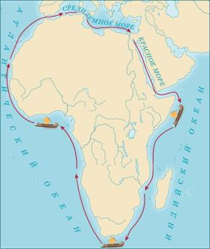
1.
Естественнонаучная грамотность
1. В чем состоит главная идея представленной информации?
2. У современного человека было два ближайших предка. Назвать их.
Дать объяснение данному факту.
Географическое положение
природа- занятия.
Работа с картой
Плавание вокруг Африки.
Финикийские колонии.
Ч. Дарвин в своих исследованиях обратил внимание на довольно странный факт.
Оказалось, что древние каменные наконечники стрел, привезенные из самых разных мест, почти тождественны между собой

Slide 23
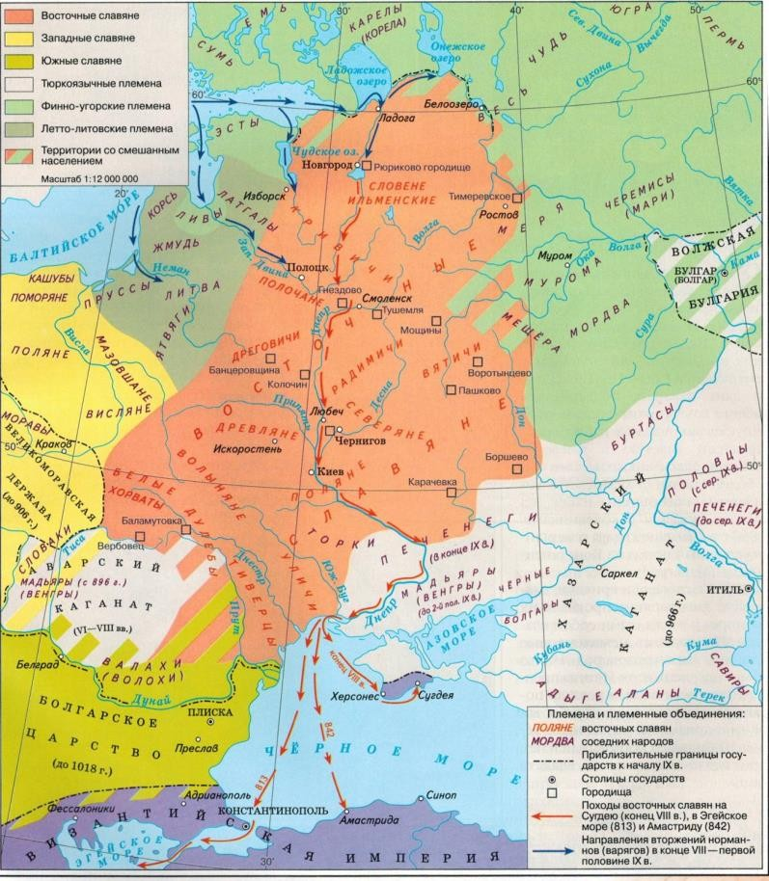

1.
Естественнонаучная грамотность

Slide 24

Финансовая грамотность
это совокупность знаний, навыков, умений и установок в финансовой сфере, а также личностных социально-педагогических характеристик, сформированность которых определяет способность и готовность человека продуктивно выполнять различные социально-экономические роли: домохозяина, инвестора, заемщика, налогоплательщика

Slide 25

В семье Антоновых совокупный доход составляет 38 тыс. р. Расходы на самое необходимое — 20 тыс. р. Максим Антонов тратит на машину, спорт, одежду и обувь ежемесячно 7,5 тыс. р., а его жена Мария тратит на косметику, спорт, одежду, обувь, театр и др. — 8 тыс. р. На их маленького сына Витю, который ходит в детский сад, уходит 4 тыс. р.
1. Что образуется в результате такого ведения хозяйства?
2. Живёт ли семья по средствам?
3. Каковы последствия такого планирования своих финансов?

Slide 26
Глобальная грамотность
-это способность критически рассматривать с различных точек зрения проблемы глобального характера и межкультурного взаимодействия; осознавать, как культурные, религиозные, политические, расовые и иные различия могут оказывать влияние на восприятие, суждения и взгляды людей; вступать в открытое, уважительное и эффективное взаимодействие с другими людьми на основе разделяемого всеми уважения к человеческому достоинству.

Slide 27

Правовое обсуждение.
Андрей: Если опираться на экономические факторы, то смертная казнь более выгодна для государства чем пожизненное заключение.. Ведь содержать преступника нужно содержать около 20 лет. Да и среди налогоплательщиков есть родственники жертвы преступления. И высшая мера наказания показывает потенциальным преступникам уровень реальной ответственности.
Ирина: Я считаю, что смертная казнь – это дикость. Мы живем в XXI веке! В век высоких технологий! Я не могу понять как убийство еще одного человека может воскресить другого? Данный вопрос обсуждается в Венской конвенции и волнует умы людей не одно десятилетие. Да и судьи могут ошибиться, а человека не вернешь.
Используйте письма для ответов на вопросы, предлагаемые ниже.
а) выразить свою точку зрения о возможности применения смертной казни как высшей меры наказания
Б) продемонстрировать свой социальный опыт

Slide 28
Креативное мышление
умение человека использовать свое воображение для выработки и совершенствования идей, формирования нового знания, решения задач, с которыми он не сталкивался раньше.

Slide 29
Креативное мышление
Написание рассказа « Один день из жизни неприкасаемого».
Написание эссе для сильных учеников на тему «Познакомившись с законами Хаммурапи, я …»
Написание сочинения об Олимпийских играх « Пять незабываемых дней».
Составление рассказа «Наставления опытного легионера римской армии новобранцу «Пусть век солдата быстротечен, но вечен Рим, но вечен Рим…»
Составление рассказа « Один день из жизни римского сенатора».

Slide 30

Проблемное обучение
Педагогика сотрудничества
Проектное обучение
Технологии формирования функциональной грамотности
Информационно – коммуникативные технологии
Игровые технологии
Технология развития критического мышления технологии РКМЧП

Slide 31




Прием «Минимакс»
Убрав максимум с урока, получаем
5-15 мин для развития умений – действий.
Не все, что есть в учебнике, нужно запоминать и выполнять!
Порядок действий при подготовке к уроку
Определить минимум ближайшего урока
Распорядиться максимумом: если успеем – хорошо, если нет – ничего страшного!
Выделить в параграфе минимум и спланировать работу прежде всего с этим минимальным содержанием

Slide 32


Учебные предметы
«История» и «Обществознание» обладают широчайшими возможностями для использования их в целях формирования функциональной грамотности учащихся.

Slide 33


Спасибо за внимание!

